Slide 1
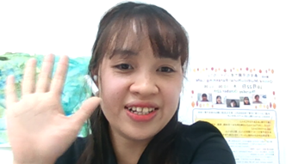
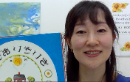
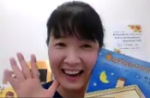
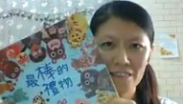
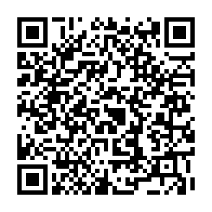
第９回 多文化子育てオンラインカフェ
Online Multicultural Parenting Café
11月18日（水）10:00～11:30
Wednesday, November 18th
えほんの魅力って？
日本、世界のえほんを楽しもう！
親子で参加、
途中参加もOK！
お気軽にご参加を♪
みなさん、いつもとちがった絵本のよみ方を体験してみませんか。
今回は花の木保育園のしばた先生が絵本の魅力についてお話しします。
【おしゃべりの時間】
みなさんのお気に入りの絵本を紹介してください。すてきな絵本をシェアしましょう♪
The theme is "Let's have more fun! It's a time to read picture book with children.
Why don't you read a different picture books? Please tell us about your children's favorite picture books!
◆対象：外国につながるご家庭のかた、多文化交流に関心のある子育て中のかた
This Event is For…・Parents with an international background
・Parents who are interested in cultural exchange
◆参加費:無料 Fees：FREE！
◆定員：先着10名くらい Event Capacity: 10 people (on a first-come-first-served basis)
◆参加方法 How to resister
下のQRコードにアクセスしてもうしこんでください。zoom URLとパスワードをおくります。
インターネット通信費がかかりますので、制限のないWi-Fi環境での参加がおすすめです。
Please resister from the QR code to receive the ZOOM URL and the password for
the event. You can join the event from the ZOOM URL on your smartphone or computer.
As the connection can be very busy during the event, we strongly
recommend to connect through unlimited Wi-Fi.
やさしいにほんごで はなします
もうしこみQRコード⇒
＊もうしこみのしめきり
11月18日午前9時まで
＊Application deadline:
November 18th,9:00am
https://forms.gle/pvgKfodZu7KdLHvw8
問い合わせ 学校法人正和学園 担当：倉数 〒194-0013 町田市原町田4-7-12カーサイコービル2F
「多文化子育てオンラインカフェ」 http://urx.blue/WvXz Tel: 042-850-9917 Email：info@hirogari.tokyo

